Slide 1


Actualización de activos subvención
SLV-H-PLAN 2022-2024

Slide 2

  Consideraciones
Se debe tomar en consideración que la información presentada a continuación esta conforme al acta presentada en plenaria 01-2024.
2. Actualización de activos, propuesta de plan de baja de activos.
3. Incluye los activos de Socios implementadores y RP Plan.

Slide 3
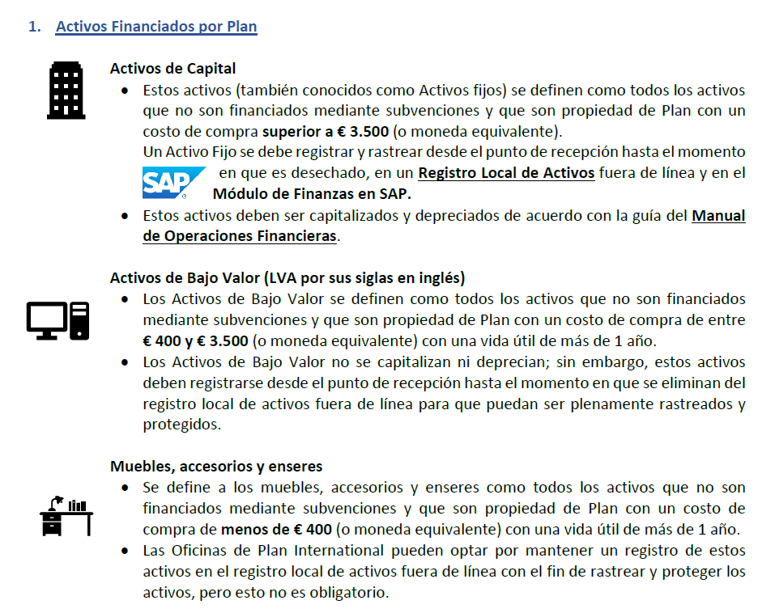

  2. Actualización de activos RP
Manual de Operaciones de la cadena de Suministros, gestión de Activos, sección 07, aprobado en enero 2023
Notas:
Bajo valor llamado ahora Muebles, accesorios y enseres
No fijos llamado ahora Activos de Bajo Valor
Fijos llamado ahora Activos de Capital

Slide 4
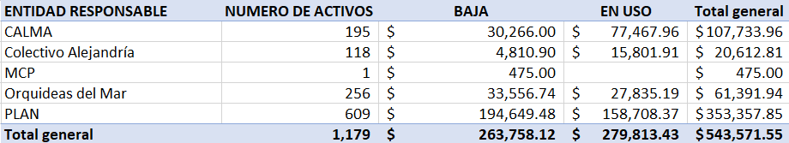
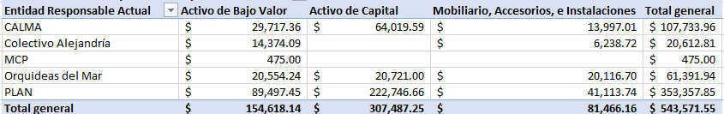
  ACTUALIZACION DE ACTIVOS SUBVENCION SLV-H-PLAN 2022-2024
ACTIVOS POR ENTIDAD RESPONSABLE
DISTRIBUCION DE ACTIVOS SEGÚN UMBRAL
Bajo valor llamado ahora Muebles, accesorios y enseres
No fijos llamado ahora Activos de Bajo Valor
Fijos llamado ahora Activos de Capital

Slide 5
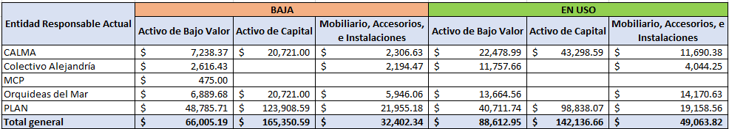
  ACTUALIZACION DE ACTIVOS SUBVENCION SLV-H-PLAN 2022-2024
ACTIVOS SEGÚN ESTATUS
Bajo valor llamado ahora Muebles, accesorios y enseres
No fijos llamado ahora Activos de Bajo Valor
Fijos llamado ahora Activos de Capital

Slide 6
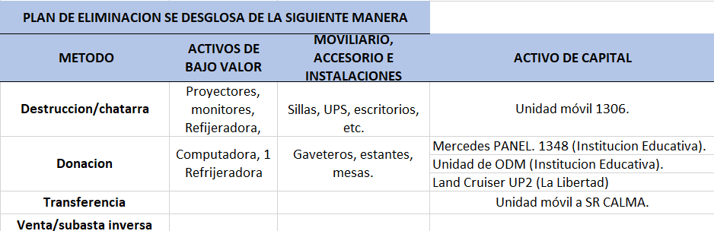
  ACTUALIZACION DE ACTIVOS SUBVENCION SLV-H-PLAN 2022-2024
PLAN DE ELIMINACION DE ACTIVOS SEGÚN MANUAL DE OPERACIONES DE LA CADENA DE SUMINISTRO FLOTA Y ACTIVOS DE PLAN INTERNACIONAL.

Slide 7
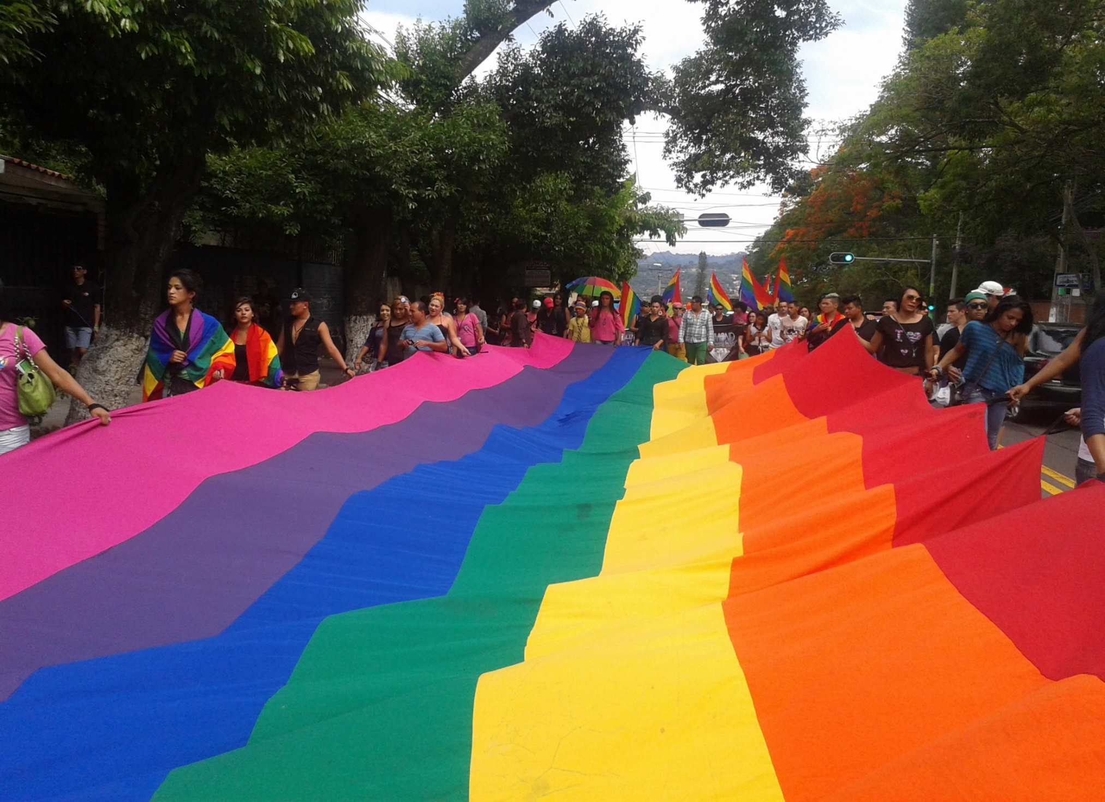
Gracias

